Slide 1
METODOLOGIJA PEDAGOŠKIH ISTRAŽIVANJA
FAKULTET PEDAGOŠKIH nauka
Univerzitet u kragujevcu

Slide 2
METODOLOGIJA NIJE METODIKA!
METODOLOGIJA
PROCEDURE I POSTUPCI ISTRAŽIVANJA
METODIKA (METODIKE)
PRIMENJENA DIDAKTIKA – DIDAKTIKA PRIMENJENA NA POSEBAN PREDMET

Slide 3
Kako istražujemo u društvenim naukama ..... Po Abrahamu Kaplanu

Slide 4
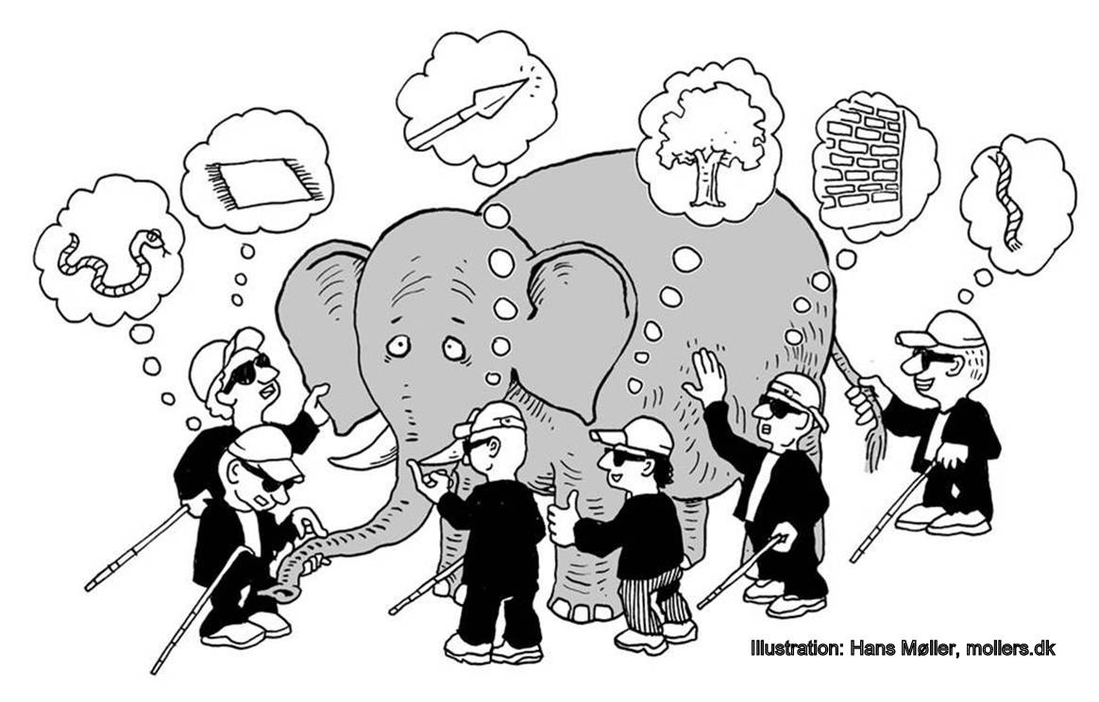
Ili Hajzenbergu …"Moramo uvek biti svesni toga da ono što posmatramo nije priroda “po sebi i u suštini”, već je to samo (ona) priroda koja je METODOM ODGOVORA primerena PRIRODI PITANJA”
Pomaže učesnicima da pojavu istraže iz nekoliko perspektiva

Slide 5
POTRAGA ZA ISTINOM
Ljudi su se dugo želeli uhvatiti u koštac sa svojom okolinom i razumeti prirodu pojava
Sredstva kojima su krenuli da ostvaruju te ciljeve mogu se svrstati u tri široke kategorije:
ISKUSTVO
RASUĐIVANJE
ISTRAŽIVANJE

Slide 6
Ove kategorije nisu isključive, komplementarne su i preklapajuće!
U našim pokušajima da se suočimo s problemima svakodnevnog života, jako zavisimo od ISKUSTVA I AUTORITETA
Oni kao izvor otkrivanja konačne istine imaju jasna ograničenja
Ograničenja LIČNOG ISKUSTVA u obliku zdravorazumskog znanja – brzo se otkrivaju uporedivši ih sa NAUČNIM ISKUSTVOM.

Slide 7
Kako je to sa teorijom?
Sve hipoteze trebaju biti empirijski proverene, tako da njihova objašnjenja imaju čvrsto uporište u činjenicama.
Razlika je i u KONTROLI, ali i shvatanju UZROČNO-POSLEDIČNIH odnosa pojava...
... ( kod laika slično veoma lako postaje i kauzalno )
NENAUČNICI (LAICI) | NAUČNICI
Laici je koriste nekritički zasnivavši ih na slučajnim događajima. | Naučnici svoje teorije izgrađuju pažljivo i sistematično

Slide 8
Rasuđivanje?
Druga kategorija pomoću koje ljudi pokušavaju razumeti svet – RASUĐIVANJE:
DEDUKTIVNO ( Aristotel; silogizmi ( glavna premisa koja se zasniva na a priori ili očiglednoj tvrdnji, sporedna premisa koja opisuje određeni slučaj, te zaključak )
“Sve planete se okreću oko Sunca.
Zemlja je planeta.
Dakle, Zemlja se okreće oko Sunca”

Slide 9
INDUKTIVNO ( Frensis Bekon, 17.vek; proučavanje određenog broja pojedinačnih slučajeva dovodi do hipoteze i na kraju do generalizacije )
INDUKTIVNO-DEDUKTIVNO ( spaja Aristotela sa Bekonom )
Treći kriterijum – ISTRAŽIVANJE:
Sistematično, kontrolisano, empirijsko i kritičko preispitivanje hipotetičkih tvrdnji o pretpostavljenim vezama između pojava.

Slide 10
U obrazovanju ...
Bekon:“ZNANJE POČINJE
PAŽLJIVIM POSMATRANJEM (Philip Jackson, 1968) !!!!!!
experiment of fruit / experiment of light

Slide 11
Experimenta lucifera / experimenta fructifera
U renesansnoj terminologiji, termini “eksperiment” i “iskustvo” ( experience ) koriste se skoro sinonimno.
Bekon: “Eksperiment se ne sprovodi da bi testirao istinitost ili neistinitost naučne teorije.
Svako posmatranje koje ilustruje neki aspekt teme – koji se može pokazati kao koristan za razvijanje teorije – je EKSPERIMENT”

Slide 12
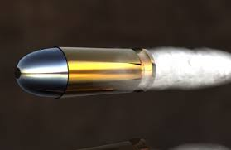
Pojave koje istražujemo u obrazovanju ....
... su MULTIDIMENZIONALNE!
... i pre su: nego:

Slide 13
Pretpostavke i priroda nauke
Determinizam: događaji imaju uzroke, događaji su objašnjivi u terminima onoga što im je prethodilo; kauzalnost – uzročnost
Krajnji cilj naučnika: formulisati zakone koji objašnjavaju događaje u svetu oko njih, što im daje čvrstu osnovu za predviđanje i kontrolu.

Slide 14
Empirizam: određene vrste pouzdanih spoznaja mogu izvirati jedino iz iskustva
Održivost teorije ili hipoteze zavisi od prirode empirijskih podataka koji je podupiru
Empirijsko – ono što se može potvrditi opažanjem
Dokazi – podaci koji pružaju jaku potvrdu, u terminima verovatnoće, za određenu teoriju ili hipotezu

Slide 15
Pet koraka u procesu empirijske nauke
ISKUSTVO
KLASIFIKACIJA
KVANTIFIKACIJA
OTKRIVANJE VEZA
PRIBLIŽAVANJE ISTINI
početna tačka naučnog poduhvata na najosnovnijem nivou
formalna sistematizacija inače nerazumljivih gomila podataka
složeniji nivo - preciznost merenja omogućuje prikladniju analizu pojava matematičkim sredstvima
identifikacija i klasifikacija funkcionalnih povezanosti između pojava
nauka nastavlja postupnim približavanjem istini

Slide 16
Prvi deo: OSNOVE

Slide 17
NE-NAUČNA METODA
STAVOVI
INTUICIJA / VEROVANJE
KONSENZUS
AUTORITET mišljenje
PREDRASUDE
KAUZALNA OPSERVACIJA dokaz
INFORMALNA LOGIKA

Slide 18
NAUČNA METODA
SISTEMATSKO POSMATRANJE
FORMALNA LOGIKA
DOSLEDNO PRIMENJENA
bolja šansa (veća mogućnost) valjanog objašnjenja
proverava se prihvatljivost hipoteze

Slide 19
Proces naučnog saznanja
I FAZA
UOČAVANJE PROBLEMA
DEFINISANJE PROBLEMA
II FAZA
OSMIŠLJAVANJE NAČINA DA SE PROBLEM ISPITA
REALIZACIJA ISTRAŽIVANJA
III FAZA
OBRADA I ANALIZA PODATAKA
PISANJE IZVEŠTAJA

Slide 20
NAUČNA METODA
EMPIRIJSKI PROVERLJIVO (posmatranja, podaci)
PONOVLJIVO (ponovljeni pokušaji, isti rezultati (?))
OBJEKTIVNO (jasne pretpostavke, koncepti, procedure, nezavisno, intersubjektivno proverljivo)
TRANSPARENTNO “providno” (može ponoviti bilo ko, javno se deli)
OPOVRGLJIVO (mogućnost kontradikcije (nesaglasnosti), mogu dokazati da nije tačno)
LOGIČKI DOSLEDNO (unutrašnja koherentnost hipoteza, logička doslednost zaključaka, “zvuči logično”, hipoteze slede logiku dokaza)

Slide 21
specifične odlike naučnog znanja
empiričnost | zasnovanost na činjenicama
kritičnost | stalno preispitivanje
temeljnost | višestruka provera
objektivnost | nepristrasni pristup
sistematičnost | planska priprema
kontrolisanost | uslovi istraživanja
preciznost | jezik istraživanja
racionalnost | logičnost i doslednost
obrađenost | primena statističkih postupaka
javnost | objavljivanje i/ili saopštavanje rezultata

Slide 22
faze empirijskog istraživanja
I
II
III
IV
V
Priprema
istraživanja
Izrada nacrta
Prikupljanje podataka
Obrada podataka
Pisanje izveštaja

Slide 23
SVRHA ISTRAŽIVANJA
1.OPIŠI
2.OBJASNI
3.ZAKLJUČI
4.PREDVIDI

Slide 24
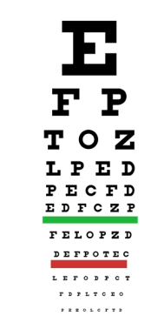
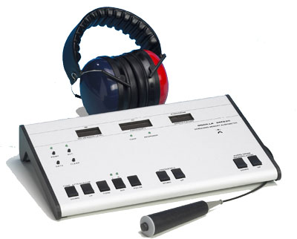
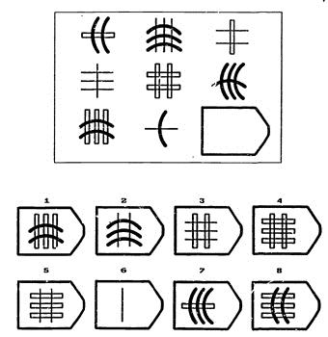
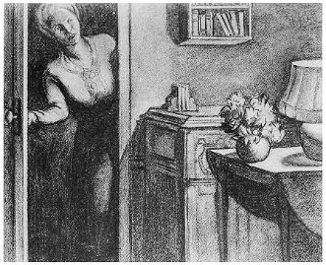
istraživanje, nauka i metodologija
MEtodologija
Teorija
Č
Č
Č
Č
Č
Č
Č
Č
Č

Slide 25
“PEŠČANIK” – STRUKTURA ISTRAŽIVANJA
Počinje se širokim pitanjima
Suziti, fokusirati se na ...
Operacionalizovati
Posmatrati
Analizirati podatke
Zaključiti
Uopštiti, nazad na pitanje

Slide 26
KLASIČNI PERIOD
PLATON
ARISTOTEL (390-350 BC)
PTOLOMEJ (40 AD)
Ibn Rušd, Al Biruni, Ibn Sina ( 1000 AD, sistematsko posmatranje, eksperiment)
RODŽER BEKON (1260 AD, indukcija, opservacija, dedukcija)
KOPERNIK (1500 AD)
GALILEJ

Slide 27
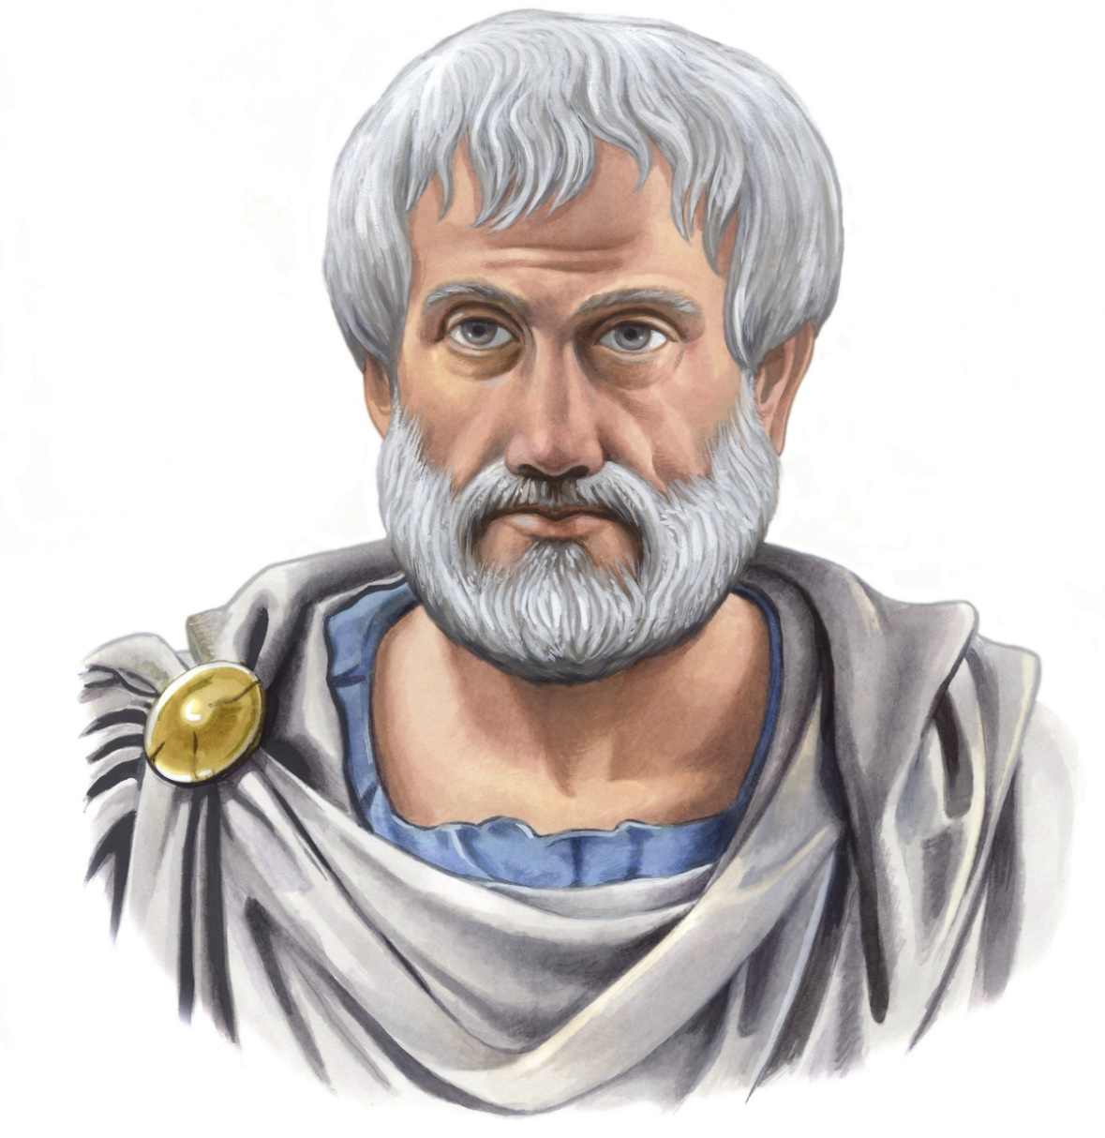
Aristotel
Svi ljudi su smrtni.
Ja sam čovek.
Dakle, ja sam smrtan.
384 – 322 pne
Deduktivno zaključivanje
Formalna logika

Slide 28
PROSVETITELJSTVO
GALILEJ (nauka: filosofija, etika, teologija)
DEKART (Cogito, ergo sum)
FRENSIS BEKON
DEJVID HJUM (problem indukcije)
NEMAČKI IDEALIZAM
LOGIČKI POZITIVIZAM

Slide 29
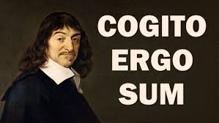
RENE DEKART
Kristofor Kolumbo
Johan Fridrih Betiger
Tumačeći tri svoja izrazito intenzivna sna, on je
izveo zaključak da mu je dato da razvije metodu koja će postati temelj svih nauka.
Traganje za “univerzalnom metodom” od tog časa postaje njegov životni zadatak.
Prema Dekartu, naučni iskazi moraju da se kroz analizu svedu na sastavne delove i pretpostavke, da bi se tako došlo do što je moguće manje osnovnih stavova, takozvanih aksioma, čija je izvesnost očigledna.

Slide 30
Poput Galileja, i Dekart je verovao da se prirodni zakoni mogu izraziti kao matematičke zakonitosti, to jest u obliku brojčanih odnosa.
Dekart i danas važi za filozofa koji je verovao da je svet “izračunljiv” u doslovnom smislu te reči.
U svim ljudima zajedničkom zdravom razumu, leži polazna tačka svakog istraživanja.
Svako saznanje mora da zadovolji kriterijume “jasnosti” i “razgovetnosti”.
Moguće, verovatno ili nepouzdano znanje nije pravo saznanje.

Slide 31
Što je moguće potpunija klasifikacija svih saznanja. Zgrada ljudskog saznanja predstavlja jedno celovito zdanje, u kome ništa ne nedostaje i u kome svaki kamen stoji na svom mestu.
U saznanju bi trebalo da stvorimo takav red u kome se polazi od najjednostavnijih, a stiže do najsloženijih stavova (dedukcija=izgradnja nauke na osnovu malog broja principa, iz kojih se logički izvodi mnoštvo pojedinačnih zakona
Svaki problem bi trebalo raščlaniti na onoliko delova koliko je potrebno da bi se došlo do rešenja. To je princip ANALIZE.
Ništa se ne može prihvatiti kao istinito ukoliko kao takvo nije saznato, i ono pripada samo umu, mišljenju. Čulno opažanje je uvek podložno obmani, pa nikako nije u stanju da dovede do sigurnih, nesumnjivih stavova.
4.
1.
3.
2.
Do jasnog i razgovetnog, i samim tim pouzdanog, saznanja dolazimo tek onda kad svakom sudu pristupimo kao “predrasudi” i kada ga izložimo sumnji (“metodska sumnja”)

Slide 32
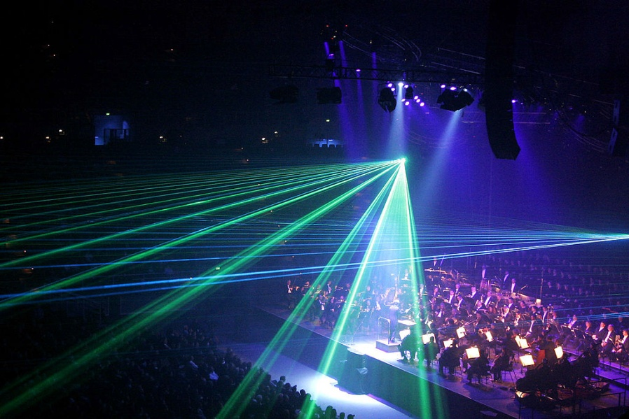
HASAN IBN AL-HAYTHAM (Alhazen)
Svetlost nije svojstvo oka,
već svojstvo objekta
Induktivno zaključivanje
Eksperiment
965-1024 pre n. e.

Slide 33
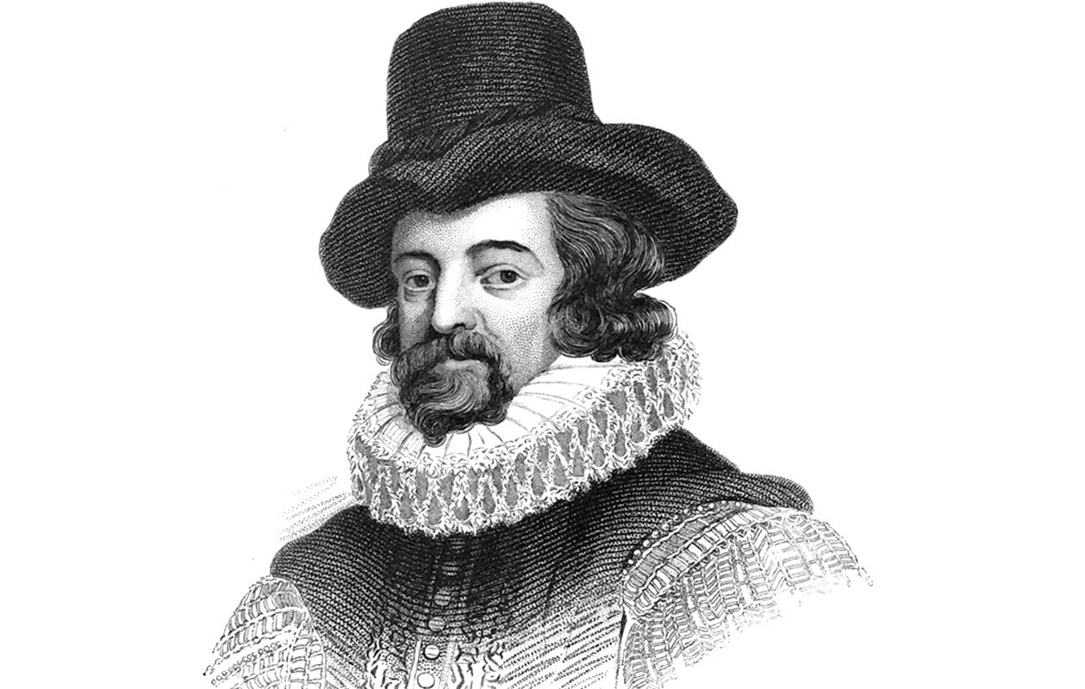
Frensis Bekon
1561 – 1626
Induktivno zaključivanje
Eksperiment

Slide 34
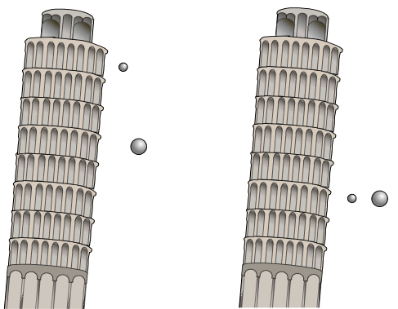
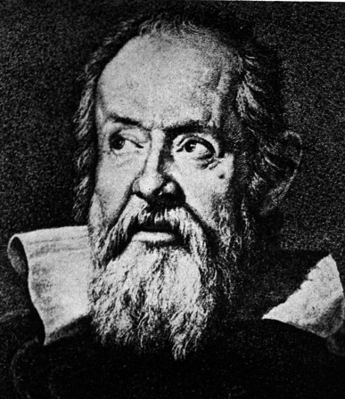
eksperiment u pizi
Galileo Galilej
1564 - 1642

Slide 35
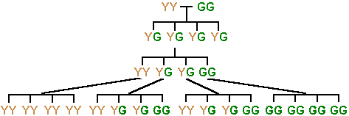
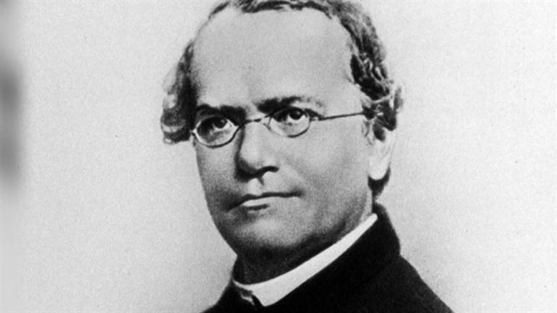
baštenski grašak
Gregor Johan Mendel
1822 - 1884

Slide 36
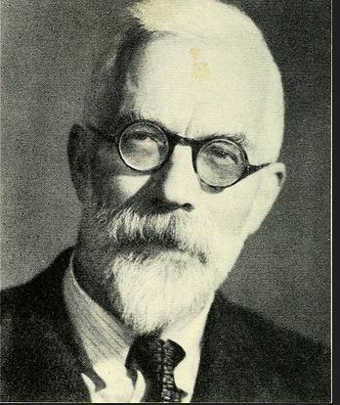
randomizirani eksperiment
Uzorak ispitanika
randomizacija
Eksperimentalna grupa
Kontrolna grupa
Pretest
Tretman
Posttest
M₁
X_{T}
M₂
M₁
X_{K}
M₂
Ronald Fišer
1890 - 1962

Slide 37
eksperimenti u društvenim naukama

Slide 38
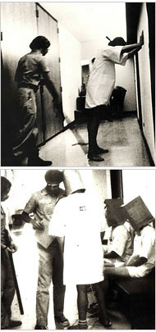
STANFORD PRISON EKSPERIMENT
Philip Zimbardo
Eksperiment je trajao nedelju dana
I nije sproveden do kraja
Zasnovan je na dobrovoljačkom uzorku
Posmatrano ponašanje čuvara i zatvorenika
Veštački opremljen zatvor

Slide 39
KONFORMIRANJE KA NORMI
Solomon Ash
Zadatak je prepoznavanje
dužine linije
Ispitanici su bili podeljeni
u dve grupe: u jednu u
kojoj su glumci bili
upućeni da daju netačne i
drugu u kojoj su bili
upućeni da daju tačne
odgovore
A B C
REZULTAT: 70% se slaže sa pogrešnim
odgovorima

Slide 40
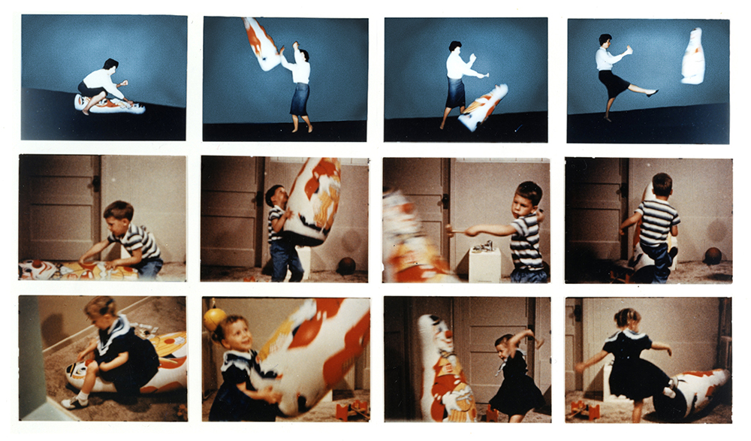
bobo doll eksperiment
Bandura, Ross, & Ross, 1961

Slide 41
marshmallow eksperiment
Mischel & Ebbesen, 1970

Slide 42
pigmalion efekat
Rosental & Jackobson, 1963

Slide 43
KRATKA VEŽBA (ISTRAŽIVANJE)
Cilj: ispitivanje sposobnosti funkcionalnog čitanja.
Definisanje osnovnih pojmova: sposobnost, funkcionalno čitanje.
Pretpostavka (hipoteza): ?
Metod: na tekstu dužine ≈ 400 reči ispitati sposobnost funkcionalno čitanja.
Tekst: PIGMALION EFEKAT (Rozentalov eksperiment)

Slide 44
Pigmalion u učionici (Rosenthal,1963)
Stara priča o Pigmalionu podstakla je psihologe da njegovim imenom nazovu jednu psihološku pojavu. Još 1968. godine Rozental i Džonson osmislili su istraživanje kojim su želeli da ispitaju kako slika koju nastavnici imaju o učenicima utiče na učenike i njihovo postignuće u školi. Psiholozi su učenicima jedne osnovne škole zadali test inteligencije, a nastavnicma su saopštili da test može da otkrije učenike čije se sposobnosti brzo razvijaju i koji će brže i više napredovati od ostalih.
Nastavnici su zatim od istraživača dobili imena ovih najtalentovanijih učenika. „Caka“ je bila u sledećem – Rozental i Džonson su samo nasumično izabrali učenike koje su nastavnicima predstavili kao najsposobnije. Između ovih „specijalnih“ učenika i ostalih učenika zapravo nije postojala nikakva stvarna razlika u inteligenciji. Ipak, zbog istraživačke manupulacije koju su psiholozi sproveli, razlika je sada postojala „u glavama“ nastavnika.

Slide 45
Nakon godinu dana, istraživanje je pokazalo da su „specijalni“ učenici zaista napredovali više od ostalih, iako na početku između njih nije bilo razlike. Ovaj fenomen psiholozi nazivaju efekat Pigmaliona – pojavu da osoba ostvaruje visoka postignuća zato što neko od nje očekuje visoka postignuća. Nastavnici su od učenika za koje su verovali da su sposobniji očekivali i bolje rezultate.
U skladu sa sopstvenim očekivanjima nastavnici su podešavali svoje ponašanje na času – više vremena u toku nastave posvećivali su ovoj deci i sa više entuzijazma radili sa njima. Poseban tretman je uticao da ovi učenici razviju osećanje samopouzdanja i kompetentnosti, usled čega su se više i efikasnije angažovali u školskim aktivnostima. Kao što je Pigmalionova vera učinila Galateu stvarnom, tako poverenje nastavnika u visoke mogućnosti svojih učenika zaista podstiče njihov razvoj.

Slide 46
KRATKA VEŽBA (10-15 minuta) Q1
Zadatak: Probaj da na osnovu prethodnog prikaza istraživanja definišeš: (u svesci i svojim rečima, kako sada to vidiš i možeš definisati!)
NASLOV ISTRAŽIVANJA:
1.Predmet istraživanja: šta?
2.Cilj istraživanja: zbog čega?
3.Metoda: kako?
4.Rezultati: šta je dobijeno?
5.Interpretacija: šta to znači?

Slide 47
CILJEVI
TIPOVI ZNANJA:
Univerzalistička istraživanja (opšta objašnjenja, sve grupe, svi ispitanici, populacija)
Partikularistička istraživanja (objašnjenja posebnih, specifičnih fenomena / pojava, posebne grupe, u posebna vremena, uzorak)
SVRHA ZNANJA:
Fundamentalna istraživanja (u svrhu “znanja za znanje”)
Primenjena istraživanja ( u svrhu poboljšanja uslova života za ljude)

Slide 48
Tipovi znanja Svrha znanja | UNIVERZALISTIČKO (OPŠTE) | PARTIKULARISTIČKO (SPECIFIČNO)
FUNDAMENTALNO (ZNATI, SAZNATI) | često | retko
PRIMENJENO (POMOĆI, POBOLJŠATI) | retko | često

Slide 49
neeksperimentalna istraživanja
Opservacione studije (registrovanje spontanih pojava)
Odsustvo direktne kontrole nad nezavisnom varijablom
Stoga, ne možemo izvoditi zaključke o uzročnosti
Zasnivaju se na analizi individualnih razlika
Moguće analize:
Povezanost (korelacija)
Predviđanje (predikcija)
Zajednički izvor (struktura)

Slide 50
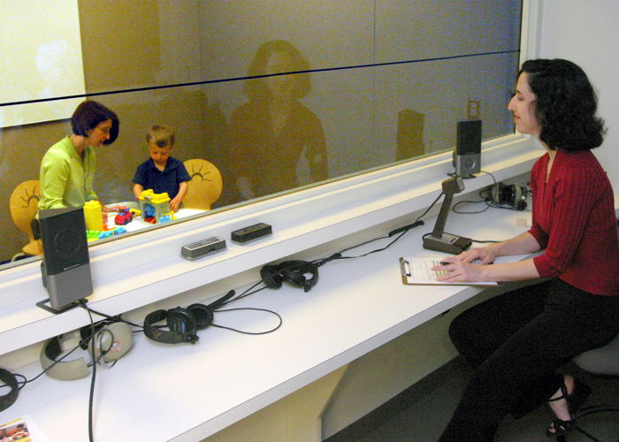
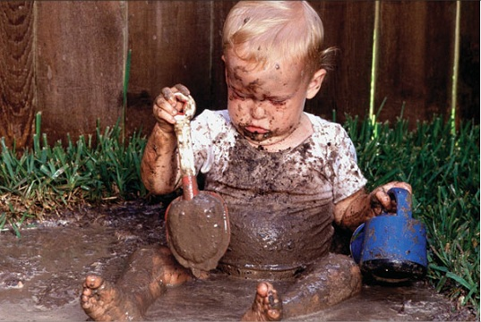
vrste prema uslovima
1. Laboratorijska istraživanja
2. Naturalistička istraživanja
Bolja kontrola uslova
Standardizovani postupci
Lakša replikabilnost
Veća interna validnost
Odvijaju se u prirodnim uslovima
Terenska istraživanja
Sa ili bez učešća
Veća ekološka validnost

Slide 51
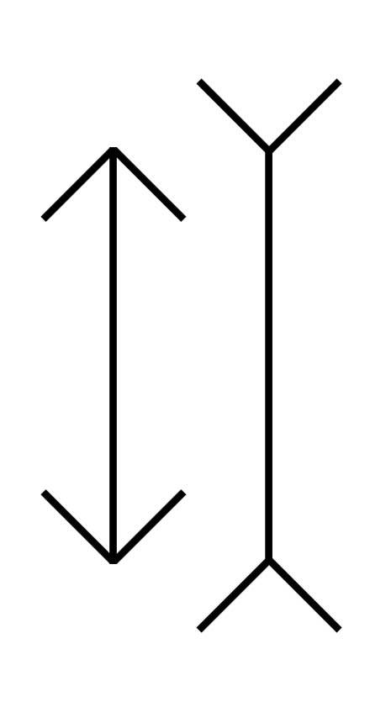
vrste istraživanja: cilj
1. Eksplorativna (pilotska) istraživanja
Upoznavanje („izviđanje“) slabo ispitane pojave
Slaba kontrola, mali uzorci
Nemaju naročitu naučnu težinu
Početni korak za ozbiljnija istraživanja
2. Replikativna istraživanja
Osnovni cilj je ponavljanje već urađenog istraživanja
Proveravanje nalaza ranijih istraživanja
Uvežbavanje mladih istraživača
3. Parametarska
Detaljnije ispitivanja pojedinih aspekata već
istražene pojave
4. Eksplanatorna
Prilog objašnjenju neke pojave
Proverava se jedna ili više teorija
Šta teorija predviđa u datim uslovima?
Müller-Lyer, 1889

Slide 52
vrste istraživanja: faktor vremena
1. Transverzalna istraživanja
Studije preseka (eng. cross-sectional)
Podaci se prikupljaju u jednom vremenskom trenutku
U razvojnim istraživanjima: čuvati se efekta kohorte!
2. Longitudinalna istraživanja
Studije trenda, studije praćenja (eng. follow up)
Prikupljaju podatke u više vremenskih tačaka
Pravi način za istraživanje razvoja
Mogući problemi: trajanje, osipanje uzorka, senzitizacija

Slide 53
vrste istraživanja: ostalo
Pilot istraživanja
Edukativna istraživanja
Analiza socijalnih mreža
Strukturalna istraživanja
Multivarijatni eksperimenti
Prirodni eksperimenti
Analiza sadržaja
Metodološka istraživanja
Istraživanja na teško dostupnim populacijama
Istraživanja na pojedinačnim entitetima (N=1)
Arhivska istraživanja
Konstrukcija mernih instrumenata
Evaluativna istraživanja
Komparativna istraživanja
Kvazi-eksperimentalna istraživanja
Ex-post facto istraživanja

Slide 54
vrste istraživanja: ostalo
Akciona istraživanja
Prikupljaju informacije o sprovođenju neke društvene akcije (intervencije)
Iterativan (ponovljiv) proces – teorija, akcija, istraživanje
Visok stepen uključenosti i visoka eksterna validnost
Arhivska istraživanja
Ne prikupljaju se novi podaci
Koriste se postojeće informacije
Izvori: sudski izveštaji, finansijski pokazatelji, istorijski zapisi...
Matematičko modeliranje i simulacija
Postavljanje modela empirijski dobro proučenih pojava
Komplikovano međudejstvo velikog broja činilaca
Poređenje reakcija modela i empirijskih podataka
Meta-analiza
Istraživanje na istraživanjima
Statističko istraživanje na velikom broju rezultata iz pojedinačnih istraživanja
Konačni cilj – integracija nalaza

Slide 55
tradicionalna (kvantitativna) paradigma
Logički empiricizam
Post-pozitivizam
Realizam
Kvantifikacija
Objektivnost
Univerzalnost

Slide 56
POZITIVIZAM
GENERALIZACIJA, UOPŠTAVANJE
OSNOVE PRIRODNIH NAUKA
OBJEKTIVNOST
PREDVIĐANJE
NOMOTETSKO, ZAKONI
KAUZALITET,
UZROCI
KONTROLA, MANIPULACIJA
KVANTIFIKACIJA, VELIKE SKALE

Slide 57
POZITIVISTIČKI NACRT
IDENTIFIKOVATI
TEMU
PREGLED LITERATURE
POTRAGA ZA
ALTERNATIVNIM
OBJAŠNJENJIMA
FORMULACIJA
HIPOTEZA
NACRT
ISTRAŽIVANJA
PONOVO POČETI
PROCES
PRIKUPLJANJE
PODATAKA
NE
ANALIZA PODATAKA
IZVEŠTAJ
DA

Slide 58
kvalitativna paradigma
Hermeneutika
Konstruktivizam
Post-moderna
Kritička teorija
Fenomenologija
Subjektivitet

Slide 59
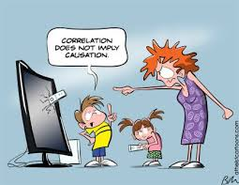
PET VELIKIH REČI ...
1.TEORIJSKI
2.EMPIRIJSKI
3.NOMOTETSKI
4.VEROVATNO
5.UZROČNO

Slide 60
PRVA I DRUGA ...
TEORIJSKO i EMPIRIJSKO.
Ovde su zajedno, jer se često koriste kao opozitni (suprotni) pojmovi (“to je teorija, a praksa je ...”).
Društvena istraživanja mogu biti TEORIJSKA u značenju da su mnogi istraživači zaineteresovani za razvoj, ispitivanje i testiranje TEORIJA ili “ideja koje istraživači imaju o svetu u kome žive”.
Ali, ona su i EMPIRIJSKA jer se zasnivaju na posmatranjima i merenju stvarnosti, ili onoga što prihvatamo kao stvarnost.
Možemo o njima razmišljati – kao o poređenja teorija o tome kako POSMATRANJE OPERIŠE sa POSMATRANJEM O OPERACIJAMA!!! RAZMISLI?......

Slide 61
TREĆA ...
NOMOTETSKI: dolazi od starih Grka.
Odnosi se na zakon ili pravilo OPŠTEG SLUČAJA (nomos na grčkom: pravilo) i suprotno je pojedinačnom slučaju, “idiografskom” koje se odnosi na pojedinačan slučaj i posebnost i “lično” (idios na grčkom: jedno i pojedinačno).
U istraživanju društvenih pojava, nomotetski pre nego idiografski, opšte pre nego pojedinačno – jer daje PRAVILA.
Često istražujemo individualno, ali obično smo zainteresovani za uopštavanja na osnovu više individualnih slučajeva.

Slide 62
ČETVRTA ...
Na osnovu našeg post-pozitivističkog pogleda na nauku, nikada nema sigurnosti u vezi odnosa.
Zato, VEROVATNOĆA!
Dokaze koje činimo o društvenoj stvarnosti, odlikuje verovatnost odvijanja - a da bi mogli da obezbedimo pravilo za sve pojedinačne slučajeve.
Zbog te NESIGURNOSTI, statistički dokaz postaje važan deo sadržaja istraživanja društvene realnosti.

Slide 63
PETA ...
Poslednja, UZROK!
Nema u svim istraživanjima potrage za uzrokom (ali je uzorak neophodan).
NE I UZORKOM!!! Različiti termini i značenja!!!
Neka su istraživanja samo i prosto prikaz posmatranja, posmatranje odvijajuće stvarnosti!
Ali, u nekim ispitivanjima se traga za POVEZANOŠĆU I UZROKOM – pol i zarada npr.!
Ako želimo da menjamo svet – potrebni su nam uzroci!

Slide 64
INTERPRETATIVNA PARADIGMA
NATURALISTIČKO
RAZUMEVANJE
SUBJEKTIVNOST, SVRHOVITOST
INTERPRETACIJA
AGENSNOST
IDIOGRAFSKO, SPECIFIČNO
FLUIDNOST, PROMENA
OGRANIČENO
KONTEKSTOM
MULTIPLA PERSPEKTIVA
SPECIFIČNO/NE-GENERALIZOVANO

Slide 65
INTERPRETATIVNI NACRT
ODREDITI TEMU
PREGLED LITERATURE
NACRT ISTRAŽIVANJA
PRIKUPLJANJE PODATAKA ?
ANALIZA PODATAKA
ELABORACIJA
KONCEPTA/TEORIJA
IZVEŠTAJ O NALAZIMA

Slide 66
NATURALISTIČKE METODE
NARATIVI,
DOKUMENTA
ETNOGRAFIJA
“ZGUSNUT”
OPIS
POSMATRANJE
INTERVJU

Slide 67
POZITIVIZAM
BROJEVI,
MERENJE
EKPERIMENT,
SERVEJ
NATURALISTIČKI
PRISTUP
ETNOGRAFIJA
INTERVJU
POSMATRANJE
KRITIČKI
PRISTUP
KRITIKA IDEOLOGIJE
AKCIONA
ISTRAŽIVANJA
NE-POZITIVIZAM

Slide 68
Drugi deo: NAUČNI METOD

Slide 69
EMPIRIJSKI KRUG hipotetičko-deduktivni pristup
POSMATRANJE
INDUKCIJA
DEDUKCIJA
TESTIRANJE
EVALUACIJA

Slide 70
POSMATRANJE
“Iskre” ideja za hipotezu
Neočekivane ideje
Zanimljivi odnosi između pojava
Zanimljivi odnosi koje želimo da objasnimo
Izvori nisu toliko važni (možemo ih deliti među sobom, zamišljeni, prethodna istraživanja)
“Videti je pre metamorfoza, nego mehanizam”!!! Ko se menja??? GLAVNO PITANJE ISTRAŽIVANJA!!!
Posmatranje odnosa u jednom ili više primera

Slide 71
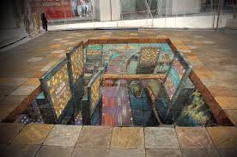
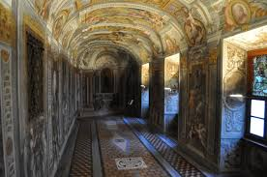
ANAMORFOZIS: da li je slika tačna ili jasna??!!

Slide 72
INDUKCIJA
Odnosi u jednom ili više primera:
Opšte pravilo
odnosi postoje u odnosi postoje u svim
specifičnim slučajevima slučajevima
Induktivno zaključivanje
Kod induktivnog zaključivanja odnosi u specifičnim primerima se transformišu u opšte pravilo ili u hipotezu

Slide 73
DEDUKCIJA
Odnosi bi trebalo da važe u novim primerima
Očekivanja / predviđanja su izvedena o novim zapažanjima
-odrediti (podesiti) istraživanje
-odrediti koncepte
-instrumenti merenja
-procedura
-uzorak
Hipoteze su transformisane deduktivnim zaključivanjem i specifikacijom podešavanja istraživanja u predviđanje o novim posmatranjima.

Slide 74
TESTIRANJE
Prikupljanje podataka
Poređenje podataka zbog predviđanja
Statističko procesuiranje (obrada)
Deskriptivno: sumirati
Inferencijalno: odlučiti
Prikupljaju se podaci i, uz pomoć statistike, upoređuju da bi se predviđalo!

Slide 75
EVALUACIJA
Interpretiraju se rezultati – povezuju s hipotezom
Predviđanja potvrđena hipoteza načelno NIJE DOKAZANA!!!
Predviđanja odbačena hipoteza nije automatski odbačena!
Ponoviti sa boljim
podešavanjima istraživanja
Podesiti hipoteze
Odbaciti hipoteze

Slide 76
EMPIRIJSKI KRUG!
POSMATRANJE
INDUKCIJA
DEDUKCIJA
TESTIRANJE
EVALUACIJA
POSMATRANJE
INDUKCIJA
DEDUKCIJA
TESTIRANJE
EVALUACIJA
Nova hipoteza!
POSMATRANJE
INDUKCIJA
DEDUKCIJA
TESTIRANJE
EVALUACIJA
Nova hipoteza!
POSMATRANJE
INDUKCIJA
DEDUKCIJA
TESTIRANJE
EVALUACIJA
Nova hipoteza! ...

Slide 77
PAUZA!

Slide 78
ELEMENTI NAUČNOG METODA
PROBLEM
CILJ / ZADACI / HIPOTEZE
NEZAVISNE VARIJABLE / ZAVISNE VARIJABLE
KONTROLNE VARIJABLE + KONTROLNA GRUPA
REZULTATI ISTRAŽIVANJA
PISANJE IZVEŠTAJA + RETEST

Slide 79
IZVORI INFORMACIJA ISTRAŽIVANJA
STUDIJE,
OBUKA
MEDIJI
KNJIGE
PREDAVANJA,
SAOPŠTENJA
INTERNET (KOBSON, RESEARCHGATE..
ENCIKLOPEDIJE, REČNICI ...
NAUČNI ČASOPISI

Slide 80
OSMIŠLJAVANJE NAČINA DA SE PROBLEM ISPITA
Način na koji se istraživanje sprovodi i plan rada – NACRT ISTRAŽIVANJA.
NACRT ISTRAŽIVANJA
Teorijski deo
(Da li me voli?)
Tehničko-metodološki deo
(Staviću ga/je na probu!)
Materijalno – finansijski deo
(Koliko će to da me košta?)

Slide 81
NACRT ISTRAŽIVANJA – TEORIJSKI DEO
FORMULISANJE PROBLEMA
ŠTA NAS INTERESUJE DA ISPITAMO?
OBIČNO JE TO I NASLOV RADA
DEFINISANJE CILJEVA
KOJE CILJEVE ŽELIMO DA OSTVARIMO?
KOJI SU PARAMETRI ISPITIVANE POJAVE KOJU ŽELIMO DA PRATIMO?
POSTAVLJANJE HIPOTEZA
SINTETIČKI,
OPERACIONALNO ... ILI...
DEFINISANJE POJMOVA
OČEKIVANI REZULTATI, NA OSNOVU POSTOJEĆE EMPIRIJSKE GRAĐE, TEORIJSKIH POSTAVKI ILI LOGIČKE ARGUMENTACIJE

Slide 82
NACRT ISTRAŽIVANJA – TEHNIČKO METODOLOŠKI DEO
VARIJABLE
SPECIFIKOVANJE VARIJABLI KOJE SU UKLJUČENE U ISTRAŽIVANJE
VARIJABLE – SVOJSTVA KOJA VARIRAJU U POPULACIJI (POL, VISINA..
UZORAK
DEFINIŠE SE UZORAK NA OSNOVU VARIJABLI KOJE SU UKLJUČENE U ISTRAŽIVANJE
PROCEDURA
OSMIŠLJAVA SE PROCEDURA ZA SPROVOĐENJE ISTRAŽIVANJA
SPECIFIKUJE SE TIP VARIJABLE, ULOGA VARIJABLE I NIVO MERENJA

Slide 83
(NE)POTVRĐIVANJE
POTVRĐIVANJE/ NEPOTVRĐIVANJE
predviđanje
POTVRDITI / ODBACITI
hipotezu
?
(primer)

Slide 84
POTVRĐIVANJE
PREDVIĐANJE ? POTVRĐENO
HIPOTEZA ? NIJE DOKAZANA !!!!!
NAČELNO PODRŽANA
VIŠE PODRŠKE? VIŠE DOKAZA

Slide 85
NEPOTVRĐIVANJE
PREDVIĐANJE ? NE-POTVRĐENO
HIPOTEZA? ODBIJENA
Prihvatljivo objašnjenje za ne-potvrđivanje
MOGUĆA OBJAŠNJENJA (RAZLOZI):
Metodološki razlozi
Neodgovarajući instrumenti
Nekontrolisane varijable

Slide 86
HIPOTEZA
Odbaciti pomoćne hipoteze
Pretpostavke o istraživanju
Nacrt i merenje

Slide 87
KRITERIJUM
KRITERIJUMI VREDNOVANJA
POUZDANOST (relijabilnost): uspešno ponavljanje
Ponovljivost: mogućnost ponavljanja
.... O TOME, NEŠTO VIŠE, KASNIJE!
VALJANOST(validnost): pretpostavljeni odnosi verno odražavaju realnost!
Valjanost konstrukata, unutrašnja valjanost, spoljašnja valjanost

Slide 88
VARIJABLE
Osobine objekata istraživanja po kojima se objekti međusobno razlikuju
Sinonimi: promenljiva, osobina, atribut, karakteristika, obeležje, svojstvo, dimenzija, konstrukt
Antonim: konstanta
Po pravilu, svako istraživanje nastoji da otkrije odnose između varijabli
Tri kriterijuma podele varijabli
1. Prema vrsti objekata istraživanja
2. Prema načinu izražavanja vrednosti
3. Prema stepenu kontrole istraživača nad vrednostima varijable

Slide 89
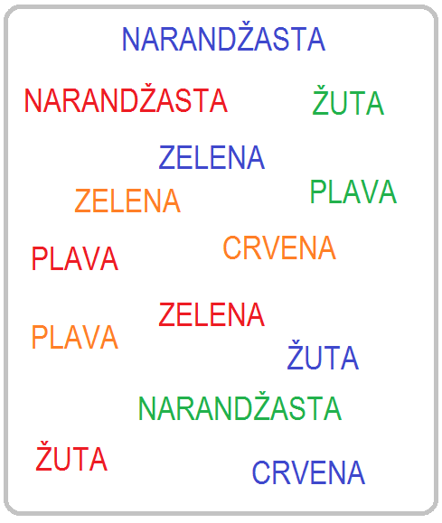
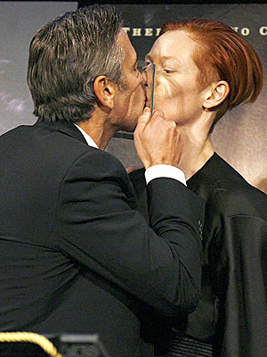
VARIJABLE PREMA VRSTI OBJEKATA
stimulus-varijable
subjekt-varijable

Slide 90
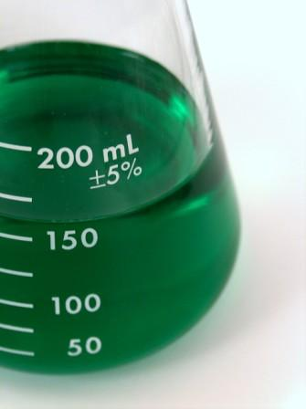
VARIJABLE PREMA STEPENU KONTROLE
manipulativne
(eksperimentalne)
selektivne
(izborne)
registrovane
(zabeležene)

Slide 91
VARIJABLE PREMA NAČINU MERENJA
kategoričke
numeričke

Slide 92
DVE VARIJABLE U ČETIRI RELACIJE
Korelacija (povezanost, asocijacija)
Dve varijable koreliraju ukoliko variraju na srodan način
Smer i intenzitet korelacije
r - koeficijent korelacije
Predikcija (predviđanje)
Na osnovu vrednosti jedne predviđamo vrednosti druge varijable
Uslov: postojanje povezanosti između dve varijable
Prediktorska i kriterijumska varijabla
Zavisnost
Za razliku od korelacije, ovaj odnos je asimetričan
Nezavisna i zavisna varijabla
Antecendentna i konsekventna varijabla
Prethođenje po vremenu, stepenu bazičnosti, stepenu apstraktnosti
Uzročnost
Jedna varijabla izaziva drugu
Uzočna i posledična varijabla
Za kauzalne zaključke potrebna su eksperimentalna istraživanja

Slide 93
Treći deo:OSNOVNI ČINIOCI ISTRAŽIVANJA

Slide 94
objekti istraživanja
Objekti [slučajevi, entiteti, jedinice analize] trpe radnju - nad njima se sprovodi istraživanje
Objekti istraživanja u društvenim naukama:
Ljudi [subjekti, ispitanici, informanti, učesnici u istraživanju]
Grupe (porodice, odeljenja, vršnjačke grupe, sportski klub i sl.)
Institucije (škole, bolnice, opštine, preduzeća i sl.)
Stimulusi (stavke, zadaci, informacije, programi, tretmani, pomagala i sl.)
Artefakti (poruke, knjige, fotografije, časopisi, pisma, postovi i sl.)

Slide 95
populacija i uzorak
Populacija
Skup objekata na koji želimo da
primenimo zaključke istraživanja
Uzorak
Podskup populacije
Skup objekata koji učestvuju u istraživanju
Populacija
Uzorak
Istraživanje na populaciji je:
Resursno zahtevno
Teško izvodljivo
Često nepotrebno
Dobar uzorak je:
Reprezentativan
Adekvatan

Slide 96
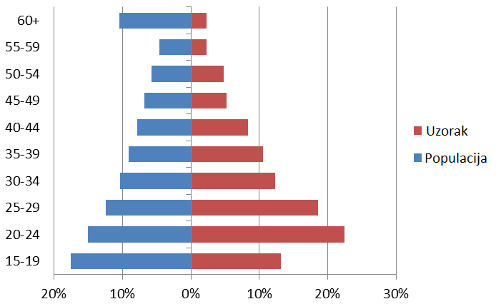
reprezentativnost uzorka
Reprezentativan je onaj uzorak koji predstavlja populaciju u malom
Verno održava strukturu populacije koju predstavlja
Mogućnost uopštavanja rezultata na celu populaciju
Reprezentativnost je stvar stepena
Uzorak može biti pristrasan prema
određenim kategorijama populacije
Primer: Literary Digest (1936)
Veću verovatnoću da budu reprezentativni po pravilu imaju slučajni uzorci

Slide 97
adekvatnost uzorka
Uzorak je adekvatan kada je dovoljno veliki da bi se planirana statistička obrada mogla sprovesti
Kako odrediti veličinu uzorka?
Kriterijum maksimalnosti [što veći uzorak to bolji uzorak]
Kriterijum stabilnosti [dovoljno veliki da rezultati budu stabilni]
Kriterijum tradicije [slične veličine kao uzorci u sličnih ranijim istraživanjima]
Statistički kriterijum [dovoljno veliki da može da detektuje efekat date jačine]
Od kojih elemenata zavisi veličina uzorka?
Željena snaga statističkog testa
Broj kontrolnih varijabli
Varijabilnost merenih pojava u populaciji

Slide 98
osnovne klase uzoraka
Slučajni (random) uzorci
Neslučajni (non random) uzorci
Konstruisani na osnovu teorije verovatnoće
Svaki član populacije ima jednaku šansu da uđe u uzorak
Izbor objekata je nezavisan od istraživača
Povećava reprezentativnost uzorka
Uglavnom nam je potreban spisak svih članova populacije
Nisu konstruisani na osnovu teorije verovatnoće
Neki članovi populacije su “povlašćeni”: imaju veću šansu da uđu u uzorak
Izbor objekata zavisi od istraživača
Upitna reprezentativnost
Nije nam potreban spisak svih članova populacije

Slide 99
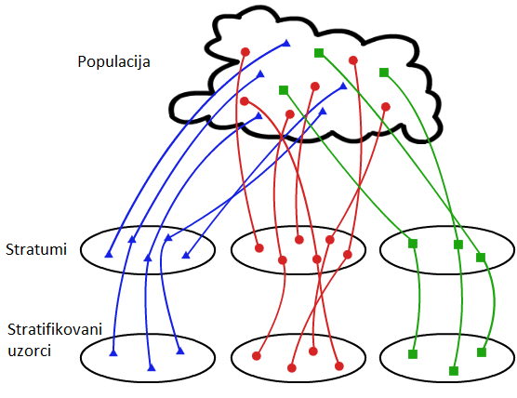
vrste slučajnih uzoraka
Prost slučajan uzorak
Liste slučajnih brojeva, šešir, bubanj...
Sistematski slučajan uzorak
Izbor svakog n-tog člana populacije
Stratifikovani uzorak
Stratumi – kategorije osobina
po kojima se članovi
populacije razlikuju
Slučajan izbor u okviru svakog stratuma
Klastersko uzorkovanje (uzorkovanje skupina)
Kada su članovi populacije grupisani u hijerarhijski organizovane klastere
Primer: države – regioni – opštine – naselja – škole – odeljenja
Višeetapno uzorkovanje
Poput klasterskog, samo se i objekti unutar mikro-skupina biraju (na slučajan način)

Slide 100
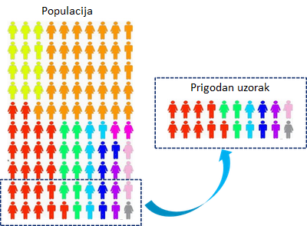
vrste neslučajnih uzoraka
Prigodni
„Na dohvat ruke“
Dobrovoljački
Ispitanici se sami javljaju
„Dobrovoljačka greška“
Namerni
Samo određeni članovi populacije,
prema ekspliciranim kriterijumima
Lančani (eng. snowball sample)
Prvi ispitanici regrutuju nove ispitanike,
a ovi dalje nove ispitanike i tako redom
Kvotni
Sličan stratifikovanom
Izbor se vrši pridogno (a ne slučajno) za svaki stratum
Popunjavaju se kvote (unapred određen broj članova za svaki stratum)

Slide 101
dve varijable u četiri relacije
Korelacija (povezanost, asocijacija)
Dve varijable koreliraju ukoliko variraju na srodan način
Smer i intenzitet korelacije
r - koeficijent korelacije
X
Y
Predikcija (predviđanje)
Na osnovu vrednosti jedne predviđamo vrednosti druge varijable
Uslov: postojanje povezanosti između dve varijable
Prediktorska i kriterijumska varijabla
X
Y
Zavisnost
Za razliku od korelacije, ovaj odnos je asimetričan
Nezavisna i zavisna varijabla
Antecendentna i konsekventna varijabla
Prethođenje po vremenu, stepenu bazičnosti, stepenu apstraktnosti
X
Y
x
Uzročnost
Jedna varijabla izaziva drugu
Uzočna i posledična varijabla
Za kauzalne zaključke potrebna su eksperimentalna istraživanja
X
Y

Slide 102
neke treće varijable
Spoljne varijable
Otežavaju ispravnu interpretaciju rezultata istraživanja
Varijable šuma (nesistematske)
neutrališemo homogenizacijom
Konfundirajuće (sistematske) neutrališemo dekorelacijom
Š
KF
N
Z
Š
N
Z
Š
Kada ih uključimo u istraživanje, nazivamo ih kontrolne varijable
Tehnike kontrole: randomizacija, repeticija, homogenizacija,
ujednačavanje, sparivanje, blokovanje,
analiza kovarijanse

Slide 103
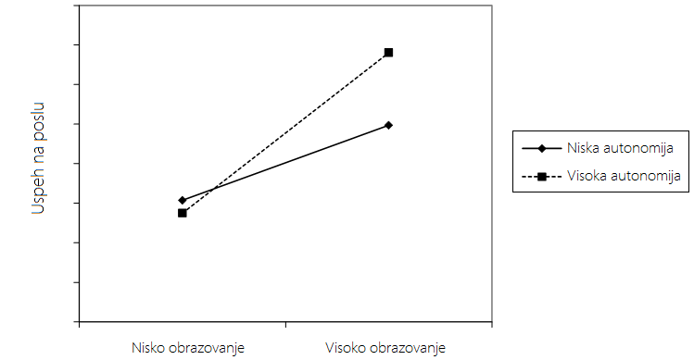
neke treće varijable
Moderatorske varijable
Moderator deluje na smer i/ili snagu povezanosti prediktora i kriterijuma
Efekat prediktora na kriterijum zavisi od vrednosti moderatora
Interakcija u analizi varijanse
MOD
N
Z
Medijatorske (intervenišuće) varijable
Posreduju u odnosu nezavisne i zavisne varijable
Potpuna i delimična medijacija
MED
Postupak testiranja pretpostavke o medijaciji
1. Da li su N i MED u korelaciji?
2. Da li su Z i MED u korelaciji?
3. Da li direktan efekat N na Z opada (ili nestaje)
nakon što se u model uvede MED?
N
Z

Slide 104
neke treće varijable
Latentne varijable
„Pozadinske“ osobine, latentni faktori, crte, hipotetički konstrukti
Za razliku od manifestnih, nisu podložne direktnom merenju
Manifestne mogu imati kvantifikatorsku ili strukturalnu ulogu
Tehnički rečeno, konstruišu se na osnovu korelacija manifestnih varijabli
Statistički postupci: faktorska analiza, kanonička analiza
F
M₁
M₂
M₃
M₄

Slide 105
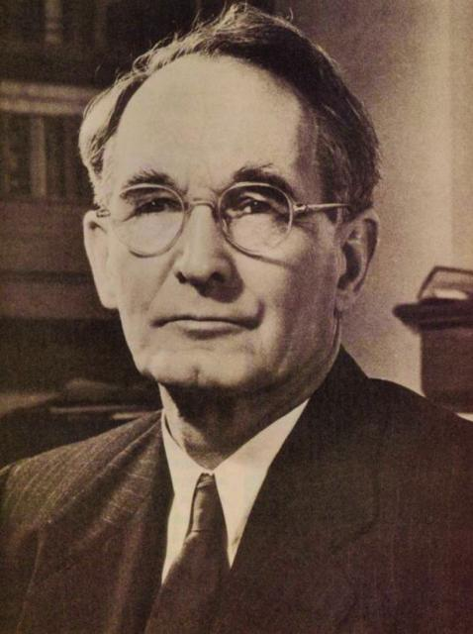
operacionalna definicija varijable
Operacionalnom definicijom se varijabla određuje putem postavljanja operacija koje su neophodne da bi se stvorilo prisustvo osobine, ili putem opisivanja operacija merenja kojima se identifikuje kvalitet ili stepen izraženosti osobine.
Za eksperimentalne varijable
Navođenje operacija i procedura
pomoću kojih se varijablom manipuliše
Glad = Vreme provedeno bez hrane
Za neeksperimentalne varijable
Navođenje operacija i procedura
pomoću kojih se varijabla meri
Glad = Količina unete hrane (po težini ili u kalorijama)
Percy Williams Bridgman
1882 - 1961

Slide 106
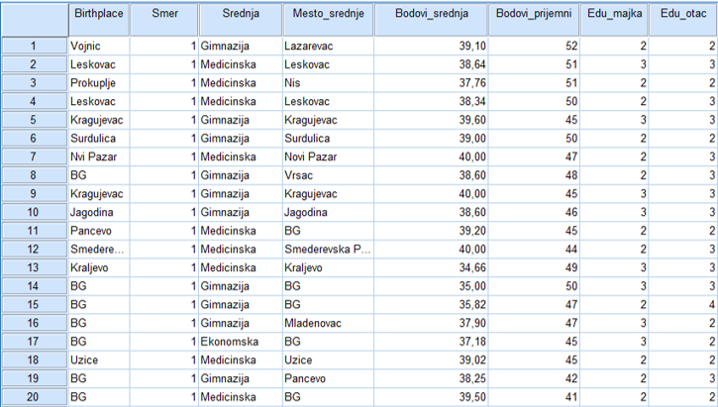
Podaci – vrednosti varijabli
Vrednost koju varijabla uzima za određeni objekat
Ukupan broj podataka = broj objekata X broj varijabli
Dva kriterijuma podele podataka:
1. Prema nivou merenja (mernoj skali)
2. Prema (ne)prekinutosti skale

Slide 107
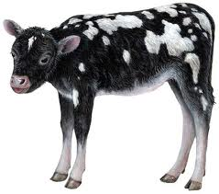
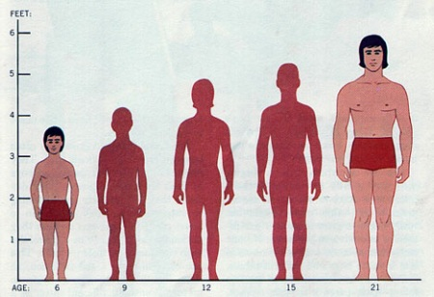
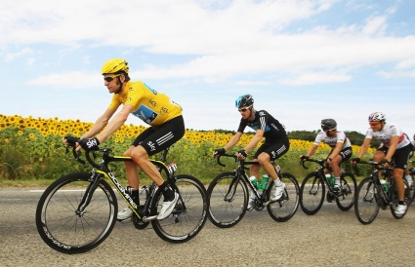
podaci prema nivou merenja
apsolutni
racio
intervalni
ordinalni
nominalni
ratio (lat.) količnik
„koliko puta“
prirodna nula
arbitrarna jedinica
npr. visina, težina, RT
order (lat.) - red
„bolji i lošiji“
npr. 1 - prvi,
2 - drugi
prirodna nula
prirodna jedinica
„koliko komada“
npr. broj dece
nomen (lat.) - ime
broj umesto imena
npr. 1 – muškarci
2 - žene
intervallum (lat.) - razmak
„za koliko“
arbitrarne nula
arbitrarna merna jedinica
npr. stepeni, ocena
Notes:
107

Slide 108
analogne i digitalne mere
1 2 3 4 5
Notes:
108

Slide 109
Četvrti deo: MERENJE

Slide 110
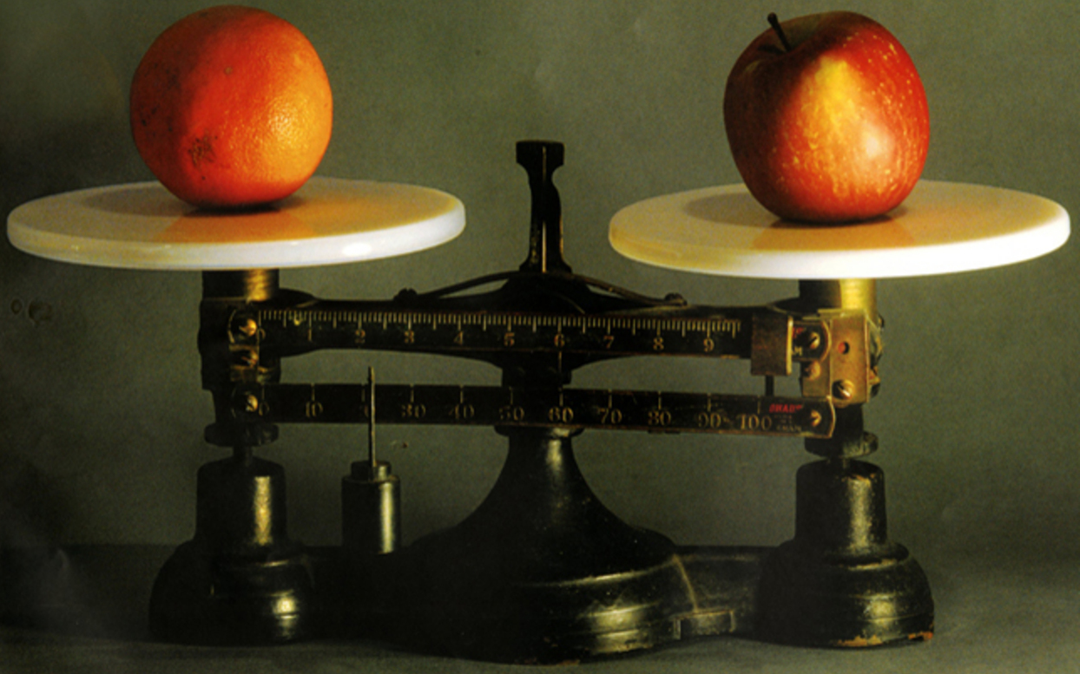
у
друштвеним
мерење
наукама

Slide 111
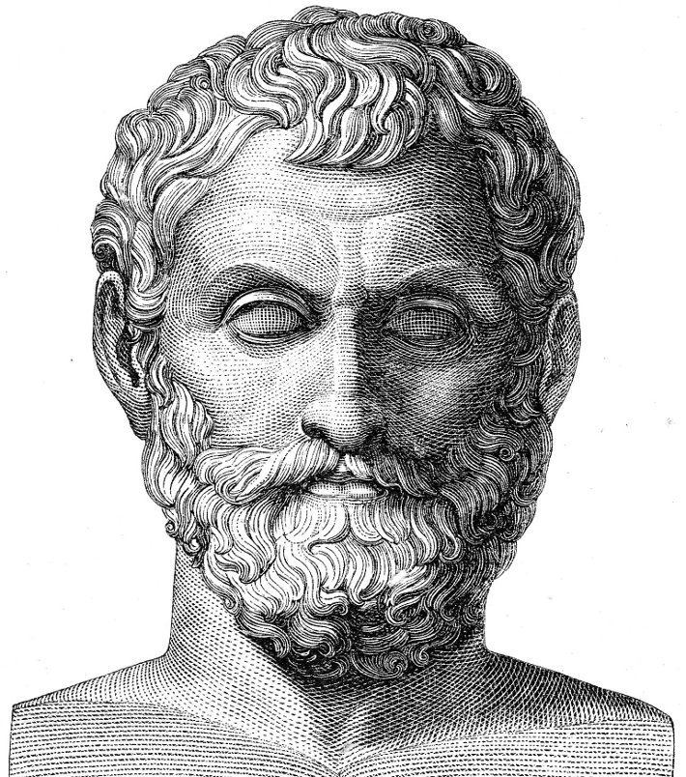
мерење као такво
Утврђивање вредности неке варијабле за неки објекат (Тодоровић, 2008).
Придавање бројки појавама или особинама објеката на основу одређених правила (Стивенс, 1946).
Придавање нумеричких вредности објектима с циљем репрезентовања количине мереног атрибута на некој резултантној скали (Опачић, 2011).
Придавање бројева специфичним особинама експерименталних јединица тако да опишу и сачувају односе у домену понашања (Лорд & Новик, 1968).

Slide 112
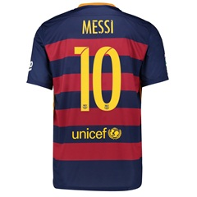
Ординално мерење
номинално
мерење
Интервално мерење
значења броја
Рацио

Slide 113
поуздано
добро мерење je...
ваљано
дискриминативно

Slide 114
... и ослобођено субјективног ...

Slide 115
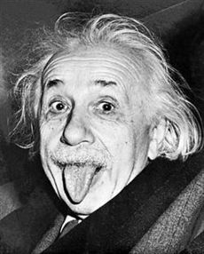
... при поступку,
не и при настанку.

Slide 116
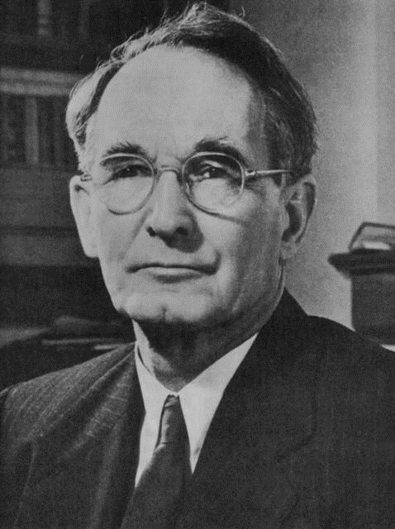
операционална дефиниција
Навођење операција и процедура...
(1) Експерименталне варијабле
... помоћу којих се варијаблом манипулише
(ствара присуство особине)
(2) Неексперименталне варијабле
... помоћу којих се варијабла мери
(идентификује квалитет или степен изражености појаве)

Slide 117
варијабла глад
број сати без хране
количина
унете
хране

Slide 118
како измерити?
Непосредно
Поређење својства са неким прецизно дефинисаним
делом или величином тог својства.
Мерење дужине метром
Мерење масе теразијама
Мерење времена штоперицом (или сатом)
Посредно
Преко утицаја и деловања на друге предмете
и њихове карактеристике.
Мерење јачине земљотреса Меркалијевом скалом
Мерење јачине ветра Бофоровом скалом
Мерење стања организма на основу седиментације крви
Мерење менталних стања и особина
Когнитивне способности – скор на тесту интелигенције
Црте личности – скор на тесту личности
Ставови – скор на скали ставова
...

Slide 119
хипотетички конструкти
Теоријски
Појам о чијем присуству закучујемо или га претпостављамо,
али не можемо да га непосредно опазимо и меримо
Емпиријски
Појам о чијем присуству сведоче везе између појава (појмова нижег реда)
које можемо непосредно да опазимо и меримо
F
латентна варијабла, црта, контрукт, латентни фактор
M₁
M₂
M₃
M₄
манифестне варијабле (реакције на ставке)

Slide 120
индикатори
Индикатори (знаци, показатељи) варијабле
Елементи испољавања варијабле
Изводе се теоријски или искуствено
Користе се као међучланови приликом конструкције тестова
Из индикатора се изводе ставке (индикатори су шири од ставки)
Исказују се стручним терминима и представљају описе стања и понашања
Општа стратегија конструкције теста
Од ширих ка ужим компонентама понашања
Конструкти – индикатори – ставке
Препорука: у почетној фази израде треба направити што је више могуће ставки
„Сувишне“ ставке треба одбацити на основу емпиријских података

Slide 121
рашчлањивање
Варијабла Индикатори Ајтеми
Променљива Показатељи Ставке
СЕС
Образовање
Kултурнa добра
Непокретности
Куповна моћ
Социјални капитал
Број година према ниво образовања
Академски индикатори успешности
Број књига у домаћинству (прокси мера)
Број уметнина, антиквитета, раритета
Квадратних метара по члану домаћинства
Вредност некретнина по члану домаћинства
Поседовање скупљих техничких уређаја (?)
Месечно издвајање на небазичне потребе
Углед, положај, моћ
Социометрија друштвеног положаја

Slide 122
рашчлањивање
Неуротицизам
Анскиозност
Депресивност
Хостилност
Нелагодност
Импулсивност
Вулнерабилност
Често сам забринут.
Плаши ме мисао да ствари могу кренути лоше.
Лако се наљутим.
Тешко ми је да контролишем бес.
Усамљен сам.
Често се осећам тужно.
Плашим се да ће ми се други људи смејати.
Имам страх од јавног наступа.
Тешко ми је да се отресем лоших навика.
Променљивог сам расположења.
Лако се изнервирам.
Често ме обузму стања панике. `

Slide 123
рашчлањивање
Агресивност
Физичка
Вербална
Разбијање
Псовање
Вређање
Свађање
Викање
Отимање
Тучење
Мучење
Често разбијам предмете по кући. Боље се осећам кад нешто разбијем. У реду је узети туђе ако немаш своје. Деси ми се да отмем неком нешто. Заврћем другима руке. Проблеме решавам шамарима. Уживам када пати неко ко заслужује. Мучио сам животиње. Лакше ми је кад опсујем. Толико често псујем да и не примећујем. Други ми кажу да их често вређам. За мене је увреда начин комуникације. Свађам се са укућанима. Обожавам да победим у свађи. Говори гласно ако хоћеш да те чују. Вичем на друге.

Slide 124
фазе контрукције теста
Припрема и план израде теста
Дефиниција варијабле
Рашчлањивање варијабле
Врста теста и формата ставки
Писање ставки
Писање упутстава и примера
Пробна тестирања
Прво тестирање
Ајтем анализа
Коначан избор ставки
Нормативни узорак
Мерна својстава
Израда норми
Писање приручника
Ревизија теста

Slide 125
Peti deo: MERNI INSTRUMENTI

Slide 126
TESTOVI

Slide 127
šta je test?
Sredstvo ili procedura pomoću koje se uzima uzorak ispitanikovog ponašanja iz određenog domena i zatim evaluira i skoruje korišćenjem standardizovanog postupka.
(APA, 1999)
Standardizovani postupak za izazivanje određenog ponašanja pomoću proverenih draži na osnovu kojih se ispitanici porede po osobini koja je predmet merenja.
(Fajgelj, 2008)
Ključne odlike testa
1. Multiajtemske mere
2. Standardizovanost procedure ispitivanja, ocenjivanja i tumačenja
3. Posrednost merenja psihičke osobine (varijabla – indikator – stavka)
4. Usmerenost na individualne razlike (poređenje ispitanika)

Slide 128
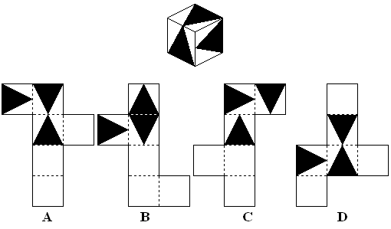
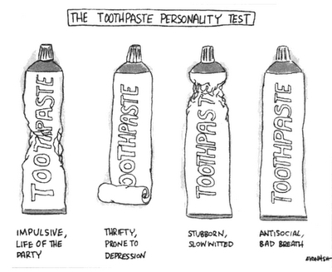
vrste testova (oblast procene)
Testovi sposobnosti (testovi maksimalne aktivnosti)
Kognitivni testovi (ali i senzorni i psihomotorni)
Mere kapacitete da se izvede neko ponašanje
Podvrste: testovi snage i testovi brzine
Testovi ličnosti (testovi tipične aktivnosti)
Konativni testovi
Mere tipična ponašanja, razmišljanja, zebnje, stavove (...) ispitanika
Sklonosti, direkcije, dispozicije za akcije i ponašanja
Nazivaju se i upitnicima, inventarima i skalama
Notes:
Tipovi: testovi inteligencije, memorije, učenja, poznavanja jezika, pažnje, percepcije, čulne diskriminativnosti, čulne brzine, testovi podobnosti, postignuća, neuropsihološki testovi...

Slide 129
vrste testova (format stavki)
Verbalni testovi
Pitanja i zadaci su formulisani prirodnim jezikom
Neverbalni testovi
Pitanja i zadaci su grafički (ikonički, figuralni) ili numerički
Konstruišu se sa ciljem elimisanja potrebe za pismenošću
Pretpostavka o „oslobođenosti od kulture“ (eng. culture free)
Nema potpuno neverbalnog testa!
Neverbalni testovi ličnosti: projektivni, nestrukturisani

Slide 130
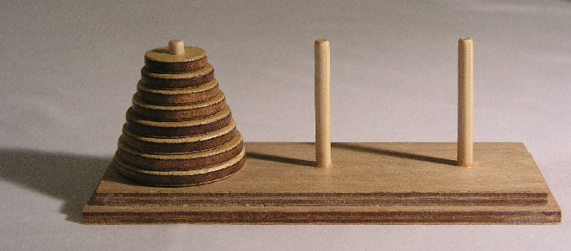
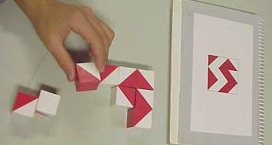
vrste testova (format zadavanja)
Štampani testovi
Papir-olovka format
Odgovori se upisuju ili na samom testu ili na listu za odgovore
Testovi izvođenja
Manipulativni testovi i test aparati
Iskazivanje sposobnosti manipulisanjem predmetima
Česti prilikom ispitivanja dece i neuroloških oštećenja odraslih
Nedostaci: skupi, individualno zadavanje, dodatna obuka

Slide 131
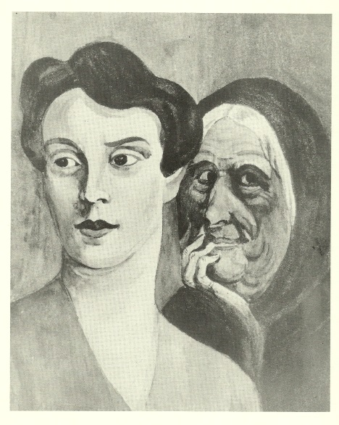
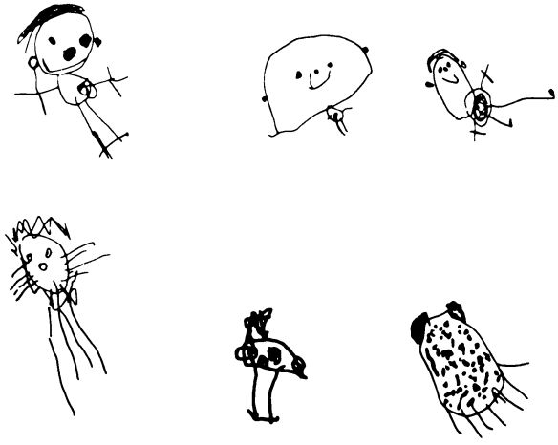
vrste testova (jasnoća stavki)
Struktuirani testovi
Stavke i način odgovoranja su nedvosmisleno određeni
Lako i objektivno ocenjivanje
Nestruktuirani testovi
Nejasne stavke (dvosmislena pitanja, nedovršene rečenice, slike...)
Projekcija skrivenih sadržaja u nestrukturisani materijal
Visoka stopa subjektivnosti i u odgovaranju i u ocenjivanju

Slide 132
ostale podele testova
Testovi spoljnjeg ocenjivanja – Testovi samoposmatranja
Grupni testovi – Individualni testovi
Klinički testovi – Neklinički testovi
Testovi produkcije – Testovi procesa
Potrošni testovi – Nepotrošni testovi
Računarski podržani testovi
Adaptivni testovi
...

Slide 133
delovi testa
Uputstvo (za odgovaranje, za rad, za rešavanje, za ispitanika)
Mora biti odštampano na samom testu
Mora biti pročitano takvo kakvo je
Naročito značajno kod testova sposobnosti
Promena uputstva menja test u celini
Primer
Jednostavni zadaci na kojima se demonstrira način odgovaranja
Vežba
Jednostavni zadaci koji služe proveri razumevanja zahteva testa
Zadatke za vežbu ispitivač rešava zajedno sa ispitanicima

Slide 134
stavka: osnovna jedinica testa
Stavka (ajtem, čestica, jedinica)
Podsticaji pomoću kojih se izaziva aktivnost
Nedeljivi i konačni elementi od kojih je sastavljen test
Javljaju se u obliku zadataka, pitanja i tvrdnji
Altrnativni formati stavki
Dihotomni format (binarne stavke)
Kontrolne liste, prisilni izbor, alternativni izbor
Pitanja sa višestrukim izborom (politomne stavke)
Nominalno (bračni status, nacionalnost...) i binarno (pozitivan-negativan) ocenjivanje
Stavke sa uređenim katerogijama
Alternative su kontinualno poređane po nekom kriterijumu (grafički ili numerički)
Stavke sa kontruisanim (otvorenim) odgovorima
Kompletiranje, kratki odgovori, esejska pitanja

Slide 135
šire testovne jedinice
Podtestovi i podskale
Grupe ajtema koji mere istu stvar ili je mere na isti način
Primer subskala velikih inventara ličnosti (MMPI, EPQ, NEO PI-R)
Paketi (testleti)
Grupa stavki koja nema status podtestova, ali se mogu zajedno skorovati
Pogodne za dobijanje pouzdanijih mera
Npr. paket od 4 binarne stavke daje skalu raspona 0-4
Baterije testova (omnibus testovi)
Skup nezavisnih testova komponovanih za određenu potrebu
Nemaju određena merna svojstva

Slide 136
TEHNIKE KOJE SE SLUŽE PITANJIMA

Slide 137
intervju
Najstarija metoda za prikupljanje podataka od drugih ljudi
Neposredna komunikacija između dve osobe čiji je cilj prikupljanje podataka
Unapred pripremljen (ciljan i planiran) tematski razgovor
Dobar intervjuer
Pripremljen
Komunikativan
Stpljiv
Suzdržan
Sistematičan
Neutralan

Slide 138
vrste intrvjua
Nestandardizovan
Sinonimi: slobodan, nestrukturisan, dubinski (eng. in-depth)
Intervjuista zna predmet, cilj i zadatke istraživanja
Unapred su predviđene teme i najvažnija pitanja
Specifična pitanja se formulišu prema situaciji
Intervju prilagođen ispitaniku (centriran na ispitanika)
Zahteva dobru pripremu i iskustvo
Standardizovan
Sinonimi: strukturisan, vezan
Lista utvrđenih pitanja koja se obavezno postavljaju
Redosled postavljanja pitanja je fiskiran
Intervjueru nije dozvoljeno da menja formulaciju pitanja
Upitnik sa ličnim intervjuisanjem

Slide 139
pro et contra intervjua
Prednosti
Neposredan kontakt i komunikacija (posmatranje reakcija ispitanika)
Intervju se može podešavati prema svakom intervjuisanom
Veći stepen međusobnog poverenja i saradnje (emotivno obojena pitanja)
Mogu se prikupljati podaci koji nisu dostupni na drugi način
Može se kombinovati sa drugim istraživačkim tehnikama
Dobijaju se opširniji i potpuniji odgovori na otvorena pitanja
Nedostaci
Intervjuom se može obuhvatiti mali broj ispitanika
Nije ekonomična tehnika (zahteva vreme)
Beleženje odgovora intervjuisanog nije preporučljivo
Veća subjektivnost u postupku
Obrada podataka je mahom kvalitativna
Traži iskustvo intervjuera

Slide 140
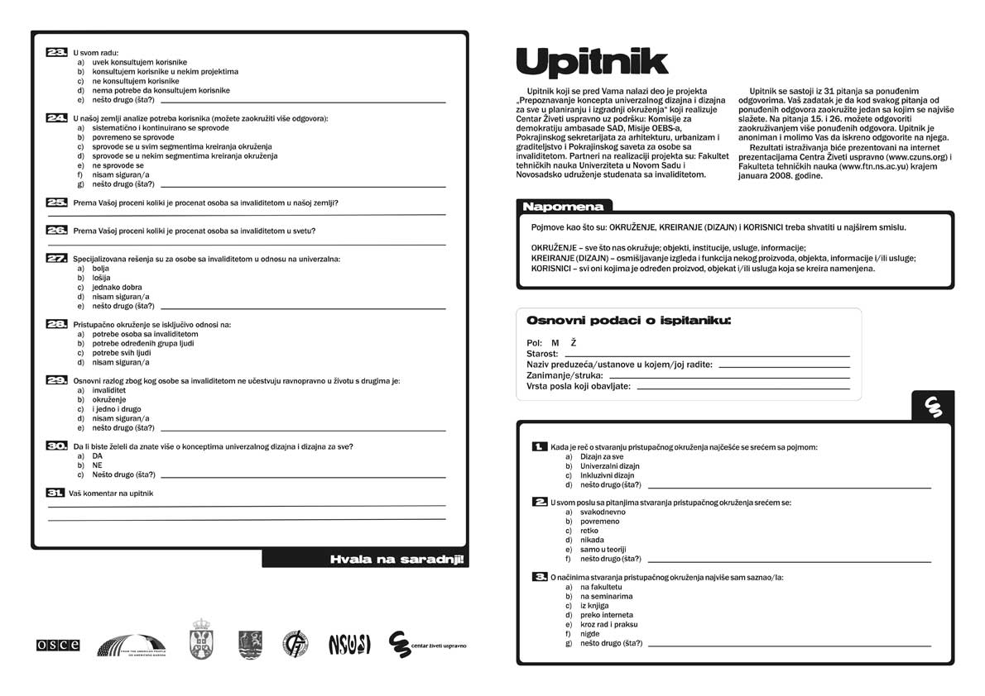
upitnik (eng. questionnaire)
Niz standardizovanih i smisaono povezanih pitanja
Neke varijable se lakše prevode u pitanja, a neke teže.
npr. pol, uzrast npr. SES, stavovi
Konstruiše se ad hoc, i koristi mahom u anketnim istraživanjima
Retko kad se iz odgovora na upitnička pitanja formira ukupan skor
Zatvorena pitanja (pitanja sa ponuđenim odgovorima, ≈PVI)
Ispitanik bira i označava jedan ili više predloženih odgovora
Kategorije odgovora ne smeju da se preklapaju
Idealno, ponuđene su sve kategorije odgovora (iscrpnost)
Ponuditi i odgovor “Nešto drugo. Šta? _______”
Optimalan broj ponuđenih odgovora (do šest)
Otvorena pitanja (pitanja sa konstruisanim odgovorima)
Koriste se kada je cilj istraživanja eksplorativni
Teškoće objektivnog ocenjivanja
Kvantifikacija je po pravilu naknadna

Slide 141
praktični saveti
Stabla pitanja jasno prostorno odvojiti od kategorija (odgovora, alternativa)
Način odgovaranja: „čekiranje kućica“ ili zaokruživanje brojeva
Upitnik ne bi trebalo da bude duži od četiri strane
Nakon prijema upitnika, treba ga obeležiti jedinstvenim identifikacionim brojem
Celina sa sociodemografskim pitanjima se uglavnom stavlja na početak upitnika
„Osetljiva pitanja“ se uglavnom ostavljaju za kraj
Opšte strategije ređanja pitanja
Levak
Obrnuti levak
Dijamant
Tunel

Slide 142
pro et contra upitnika
Prednosti
Mogućnost da se istovremeno ispita veći broj osoba
Relativno jednostavna priprema za zadavanje upitnika
Jednoobraznost ispitivanja
Anonimnost omogućava iskrenije odgovore
Ispitaniku se dopušta vreme da razmisli o svojim odgovorima
Nedostaci
Ne može da se primeni na sve delove široke populacije (npr. deca, nepismeni)
Može se dogoditi da ispitanici ne shvataju pitanje
Može se dogoditi da ispitanici automatski odgovaraju na pitanja
Nemamo mogućnost da posmatramo i neverbalne reakcije ispitanika

Slide 143
SKALE PROCENE

Slide 144
skala procene (eng. rating scale)
Instrument za objektivizaciju, preciziranje i kvantifikaciju ponašanja i osobina
Predmet procene mogu biti tuđe ili vlastite osobine
Svaka skala procene predstavlja stavku koja ima stablo i skalu odgovora
Skalu odgovora čini skup alternativa
Alternative mogu biti prikazane verbalno, numerički ili grafički
Prednosti skala procene
Lako se zadaju, popunjavaju i ocenjuju (ekonomičnost)
Ispitivanje pojava koje nisu dostupne neposrednom posmatranju
Diferencirani i statistički informativni podaci
Nedostaci skala procene
Problematičan nivo merenja
Pitanje iskrenosti ispitanika
Zahtev za pismenošću

Slide 145
skale procene po izgledu odgovora
Grafička skala procene
Nervira me kad neko mljacka.
Nikad ......................................................................................................... Svaki put
Numerička skala procene
Nervira me kad neko mljacka (uopšte ne) 1 2 3 4 5 (AAARGH!)
Deskriptivna skala procene
Uopšte se ne uzbuđujem kad neko mljacka.
Ne uzbuđujem se kada neko mljacka
Ne nerviram se mnogo kad neko mljacka.
Nervira me kad neko mljacka.
Nervira me jako kada neko mljacka.
Kada neko mljacka? Otkinuo bih mu/joj glavu.
Ko mljacka? Zar ti ljudi nisu istrebljeni?
MLJACKA? Ubiti.

Slide 146
SKALE STAVOVA

Slide 147
stav
“ Stav je mentalna spremnost, stečena individualnim iskustvom, koja vrši direktivni ili dinamički uticaj na reagovanje osoba na objekte i situacije s kojima dolazi u dodir.” (Allport, 1935)
Struktura stavova (tri komponente stava)
Saznajna (kognitivna)
Mislim da je mljackanje nepristojno.
Emotivna (afektivna)
Dođe mi da iskočim iz svoje kože!
Ponašajna (akciona)
Napustim sto kad neko mljacka.

Slide 148
skala socijalne distance
Meri stepen spremnosti ispitanika da učestvuju u socijalnom kontaktu sa članovima različitih socijalnih grupa (etničkih, rasnih, manjinskih...)
Kumulativna skala (slaganje sa jednom tvrdnjom podazumeva slaganje sa svim potonjim)
Ispitanici odgovaraju u kom stepenu bi bili spremni da prihvate svaku od grupa:
Pristao/la bih na brak sa njima.
Pristao/la bih na blisko prijateljstvo.
Pristao/la bih da mi budu komšije.
Pristao/la bih da radimo zajedno.
Pristao/la bih da živimo u istoj državi.
Pristao/la bih da posećuju moju državu.
Prognao/la bih ih iz države.
Emori Bogardus
(1882-1973)

Slide 149
likertova skala
Serije tvrdnji o objektu stava
Tvrdnje su posvećene različitim aspektima stava
Tvrdnje mogu biti izražene afirmativno ili negativno (ali ne i neutralno)
Ispitanici odgovaraju označavanjem stepena u kojem prihvataju tvrdnju
Stepeni procene su numerički iskazani (najčešće pet stepeni)
1 – Uopšte se ne slažem
2 – Pretežno se ne slažem
3 – Niti se slažem niti se ne slažem
4 – Pretežno se slažem
5 – U potpunosti se slažem
Pre računanja ukupnog skora
treba rekodirati „negativne“ stavke
1=5; 2=4; 4=2; 5=1
Rensis Likert
(1903-1981)

Slide 150
ANALIZA SOCIJALNIH MREŽA

Slide 151
sociometrijski metod
Kvantitativna tehnika za merenje socijalnih odnosa
U društvenim naukama uopšte: istraživanje grupne strukture (realni socijalni odnosi)
U antropologiji: etnički odnosi i etnička identifikacija
U psihologiji: izučavanje socijalne percepcije, strukture radnih, porodičnih i vršnjačkih grupa
U pedagogiji: istraživanje strukture odeljenja
U specijalnoj edukaciji: istraživanje odnosa prema osobama sa hendikepom
Jacob Moreno
(1889-1974)

Slide 152
sociometrijski indeksi
Individualni
Indeks socijalne privlačnosti: broj pozitivnih izbora/ broj mogućih izbora
Indeks socijalne odbačenosti: broj odbijanja/ broj mogućih odbijanja
Indeks pozitivne socijalne ekspanzivnosti: broj datih +glasova/ broj mogućih glasova
Indeks negativne socijalne ekspanzivnosti: broj datih -glasova/ broj mogućih glasova
Grupni
Indeks grupne kohezivnosti: broj uzajamnih pozitivnih izbora/ broj mogućih uzajamnih izbora
Indeks grupne tenzije: broj uzajamnih negativnih izbora/ broj mogućih uzajamnih izbora
Indeks grupne integrisanosti: broj članova bez pozitivnog izbora/ ukupan broj članova

Slide 153
ANALIZA SADRŽAJA

Slide 154
analiza sadržaja
Sistematsko i objektivno identifikovanje karakteristika čovekovih proizvoda
Jedinice analize: udžbenici, stripovi, politički govori, novisnki članci, TV reklame, blog postovi, tvitovi, Instagram profili...
Prikupljanje podataka bez interfencije sa ispitivanom pojavom
Analiza podataka zavisi od ciljeva analize. Mogući ciljevi:
Identifikacija namera komunikatora
Otkrivanje fokusa pojedinčeve, grupne, institucionalne ili društvene pažnje
Opis trendova u sadržaju komunikacije
Sastavljanje i primena standarda komunikacije
Ispitivanje stavova, interesovanja i vrednosti delova populacije
Kodiranje odgovora na otvorena pitanja u anketama

Slide 155
SEKUNDARNI PODACI I BIG DATA

Slide 156
analiza sekudarnih podataka
Sekundardni (arhivski) podaci – nije ih prikupio sam istraživač, već neko drugi
Nad postojećim podacima se testiranju nove hipoteze
Mogu se kombinovati podaci iz više izvora
Sekundarni izvori: arhive, statistički godišnjaci, sudski izveštaji, administrativni izveštaji...
Izvori pristrasnosti
Selektivno odlaganje (selektivni depozit)
Selektivno preživljavanje (selektivno čuvanje)
big data
Mnoštvo prikupljenih podataka nikada nije obrađeno, a uskladišteno je
Ukoiko znamo kako da dođemo do njih, možemo slobodno da ih obrađujemo
Obradi bi trebalo da pretodi relativno razvijeno specifikovanje od ciljeva do pretpostavki
Ipak, ovde je moguć/poželjan i data mining
Socijalno najpoželjniji output je infographic, ali svakako ne i najvredniji
Koje nam tri veštine trebaju za bigdata analysis? (1) Programiranje (2) Statistika (3) Hakovanje

